Slide 1











Bài 3
Câu hỏi của sói
Notes:
更多模板请关注：https://haosc.taobao.com

Slide 2


1
Khởi động

Slide 3
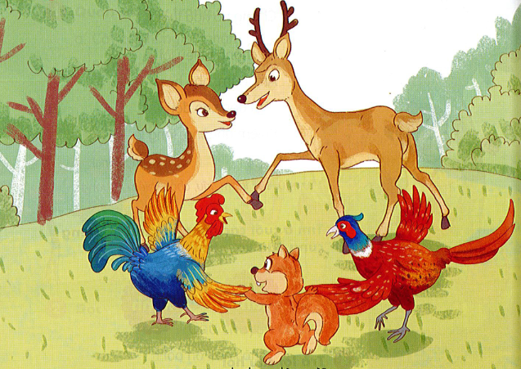
1. Quan sát các con vật trong tranh

Slide 4
2
Đọc

Slide 5
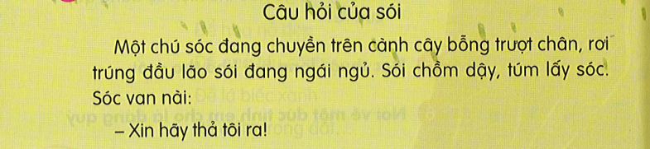
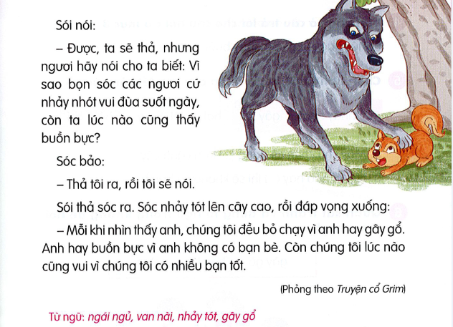

Slide 6
CÂU HỎI CỦA SÓI
Một chú sóc đang chuyền trên cành cây bỗng trượt chân, rơi trúng đầu lão sói đang ngái ngủ. Sói chồm dậy, túm lấy sóc. Sóc van nài:
- Xin hãy thả tôi ra!
Sói nói:
- Được, ta sẽ thả, nhưng ngươi hãy cho ta biết: Vì sao bọn sóc các ngươi cứ nhảy nhót vui đùa suốt ngày, còn ta lúc nào cũng thấy buồn bực?
Sóc bảo:
- Thả tôi ra, rồi tôi sẽ nói.
Sói thả sóc ra. Sóc nhảy tót lên cây cao, rồi đáp vọng xuống:
- Mỗi khi nhìn thấy anh, chúng tôi đều bỏ chạy vì anh hay gây gổ. Anh buồn bực vì anh không có bạn bè. Còn chúng tôi lúc nào cũng vui vì chúng tôi có nhiều bạn tốt.
1
2

Slide 7
3
Trả lời
câu hỏi

Slide 8
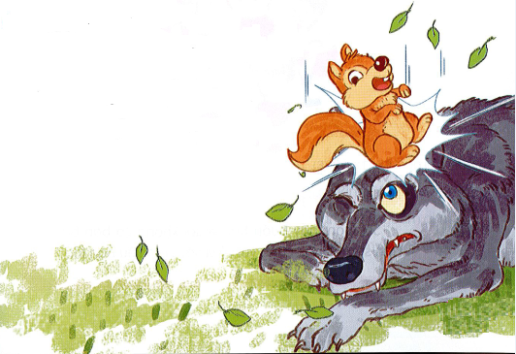
a. Chuyện gì xảy ra khi sóc đang chuyền trên cành cây?
b. Sói hỏi sóc điều gì?
C. Vì sao sói lúc nào cũng cảm thấy buồn bực?

Slide 9
4
Viết vào vở

Slide 10
Viết vào vở câu trả lời cho câu hỏi c ở mục 3
Sói lúc nào cũng cảm thấy buồn bực vì
(…).
sói không có bạn bè.

